Slide 1
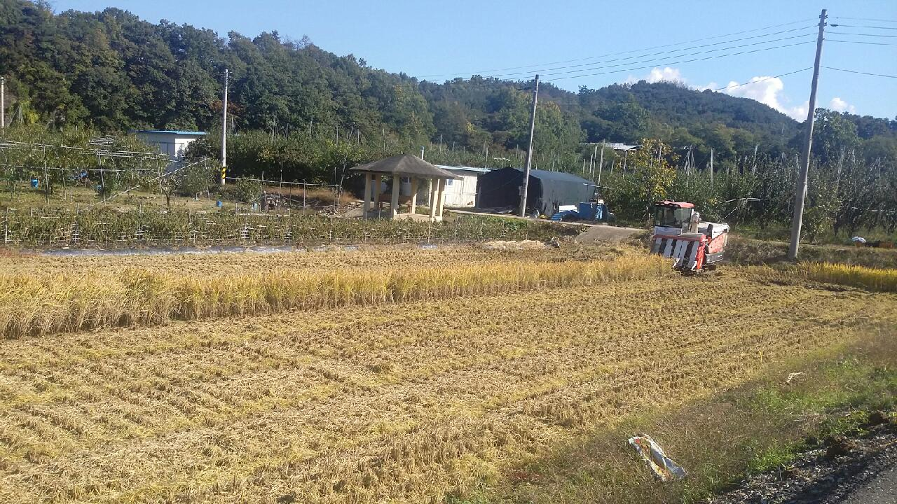
Notes:
1

Slide 2
12-1. 제31회 충청북도농촌지도자대회 및 대상 시상식
10. 1.(화) ~ 2.(수) / 제천실내체육관 / 40명
내 용 : 개회식, 환영행사, 농촌지도자대회, 전시 등
12-2. 2019년 청년농업인 경영진단 분석 컨설팅
10. 2.(수) 13:30 / 농업기술센터 / 8명
내 용 : 경영진단 분석 컨설팅 등
12-3. 2019년 학교4-H회 봉사활동
계획인원 : 40명/일 (학교4-H회원 및 지도교사)
내 용 : 자연보호 캠페인 및 쓰레기 수거 및 체험활동
회 차 | 일 시 | 장 소
1 | 10. 5.(토) 09:00~16:00 | 영동천 일원(난계국악축제장)
2 | 10. 6.(일) 09:00~16:00 | 영동천 일원(난계국악축제장)
3 | 10. 19.(토) 09:00~16:00 | 영동천 일원

Slide 3
12-4. 영동 과일음식 홍보관 운영(와인축제 기간 중)
10. 3.(목) ~ 6.(일) / 와인축제장 / 영동군생활개선연합회
내 용 : 영동군 과일홍보 및 천연염색 체험 등
12-5. 2019년 시골살이 체험행사
10. 18.(금) ~ 20.(일) / 영동군일원 / 30명
내 용 : 농촌생활 체험, 귀농귀촌 지원정책 안내 등
12-6. 2019년 귀농귀촌 새내기 교육 실시
10. 30.(수) ~ 11. 1.(수) / 국악체험촌 / 30명
내 용 : 영동군 귀농귀촌 정책 및 지원사업 설명 등
12-7. 대전 식약청 식품안전교육 및 와인축제 평가회
10. 28.(월) 13:30 / 농업기술센터 / 30명
내 용 : 식품안전교육 및 와인축제 평가

Slide 4
12-8. 제1회 충북 농업혁신 Festival
10. 24.(목) ~ 26.(토) / 충북농업기술원 / 영동군참가50명
내 용 : 학술행사, 경진대회, 단체행사 등
12-9. 제40회 충청북도4-H대상 시상식 참가
10. 24.(목) 14:00 / 충북농업기술원 / 15명
내 용 : 개회식, 우수회원 및 학교 시상, 유공자 표창 등
12-10. 한국생활개선 충청북도연합회 한마음대회
10. 25.(금) 13 :30 / 충북농업기술원 / 40명
내 용 : 화합의 한마당 및 명랑 운동회 등

Slide 5
12-11. 농업인 교육
구 분 | 회 수 | 장 소 | 인 원 | 내용
농업기계 현장순회 교육 | 12회 | 영동군 일원 | 360명 | 농업기계 현장순회 교육
농산물가공 연구회 현장교육 | 1회 | 태안군 일원 | 35명 | 식초교육 및 박람회 견학
농업인대학 포도학과 | 3회 | 농업기술센터 | 90명 | 국내육성품종 현황 및 유기농발효퇴비 교육 등
12-12. 기타 현안업무
농업기계 임대사업 운영(3개 사업장)
농작업 위해요소 분석 컨설팅 및 농작업 안전교육 추진
유용미생물 및 아미노액비 배양, 공급
과학영농시설운영 토양검정 추진
꽃묘장 운영 : 꽃양배추 20,000본 양묘 중

